Slide 1




ДЕЯТЕЛЬНОСТЬ
НЕНЕЦКОГО
РЕГИОНАЛЬНОГО ОТДЕЛЕНИЯ ОБЩЕРОССИЙСКОЙ ОБЩЕСТВЕННОЙ ОРГАНИЗАЦИИ
«РОССИЙСКИЙ КРАСНЫЙ КРЕСТ»

Slide 2
ФЕДЕРАЛЬНЫЕ НАПРАВЛЕНИЯ
ДЕЯТЕЛЬНОСТИ РКК:
Общероссийская
общественная организация «Российский Красный Крест»
основана в 1867 году
и является старейшей самой крупной благотворительной
организацией России
1. Социальные программы (организация патронажных услуг по уходу за пожилыми и инвалидами на дому, в социальных и медицинских учреждениях обученными медицинскими сестрами, социальными работниками и сиделками (Служба Милосердия).
2. Медицинские программы (профилактика и раннее выявление социально значимых инфекций. Помощь пациентам
с ВИЧ-инфекцией и туберкулезом.
3. Оказание помощи при чрезвычайных ситуациях.
4. Популяризация добровольного и безвозмездного донорства крови и костного мозга.
5 Обучение навыкам первой помощи.
6. Популяризация краснокрестного движения и международного гуманитарного права.
7. Общественный контроль за обеспечением прав человека в местах принудительного содержания.
8. Воссоединение семей и выяснение судеб, пропавших без вести (Центр розыска и информации).
в 2025 году
РКК отметит 158-ю годовщину
со дня своего создания.
На сегодняшний день РКК представлен во всех регионах РФ, включает в себя
> 600
местных отделений

Slide 3
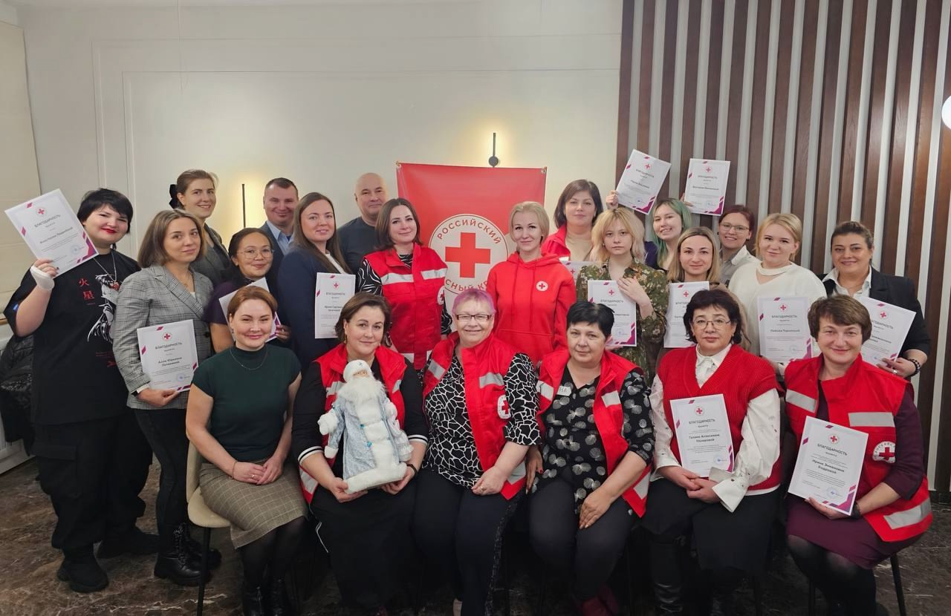
На териитории Ненецкого автономного округа действует Ненецкое региональное отделение Российского Красного Креста.
С июня 2022 года
пост Председателя отделения занимает
Михеева Наталья Викторовна
+ 7-911-557-14-36
В 2024 году
В 2025 году
на реализацию социально значимых программ на территорию … области было привлечено
было привлечено
3,9 млн.
1,2 млн.
рублей
рублей

Slide 4
КОЛИЧЕСТВО ВЫИГРАННЫХ РЕГИОНАЛЬНЫМ ОТДЕЛЕНИЕМ ГРАНТОВ (2022–2024ГГ.)
№
ГРАНТОДАТЕЛЬ
ОБЪЕМ ФИНАНСИРОВАНИЯ
1
Департамент Внутренней политики НАО, 2022 год
Проект: «Семейные мастер-классы по первой помощи»
399 785 руб.
2
Департамент Внутренней политики НАО, 2023 год
Проект: Интенсивы по первой помощи «Я могу вам помочь»
699 900 руб.
3
РОСМОЛОДЁЖЬ, 2023 года
Проект: «Арктика – территория поддержки»
1 111 100 руб.
4
Департамент Внутренней политики НАО, 2024 год
Проект: «Срочная социальная помощь»
700 000 руб.
5
Департамент Внутренней политики НАО, 2024 год
Проект: «Коленька в Нарьян-Маре: детям о первой помощи»
700 000 руб.
ИТОГО ДОВЕДЕНО:
3 610 785 РУБ.

Slide 5
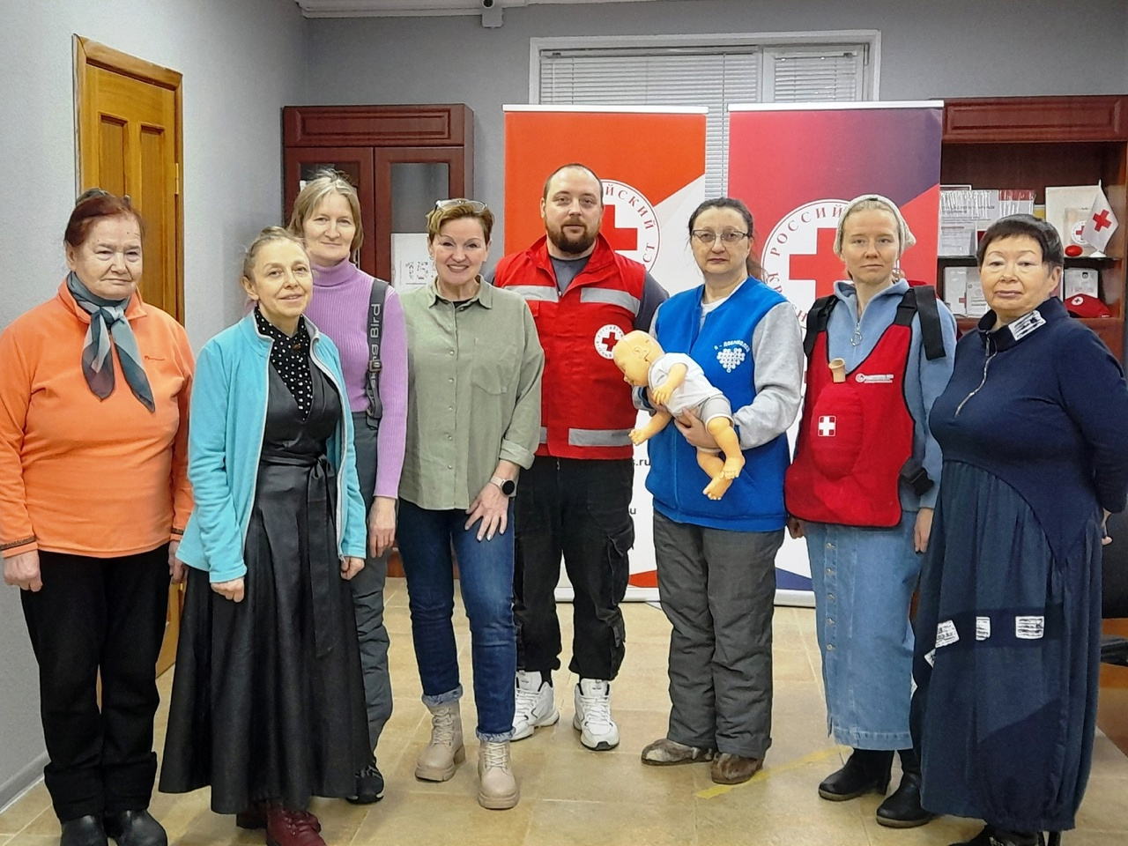

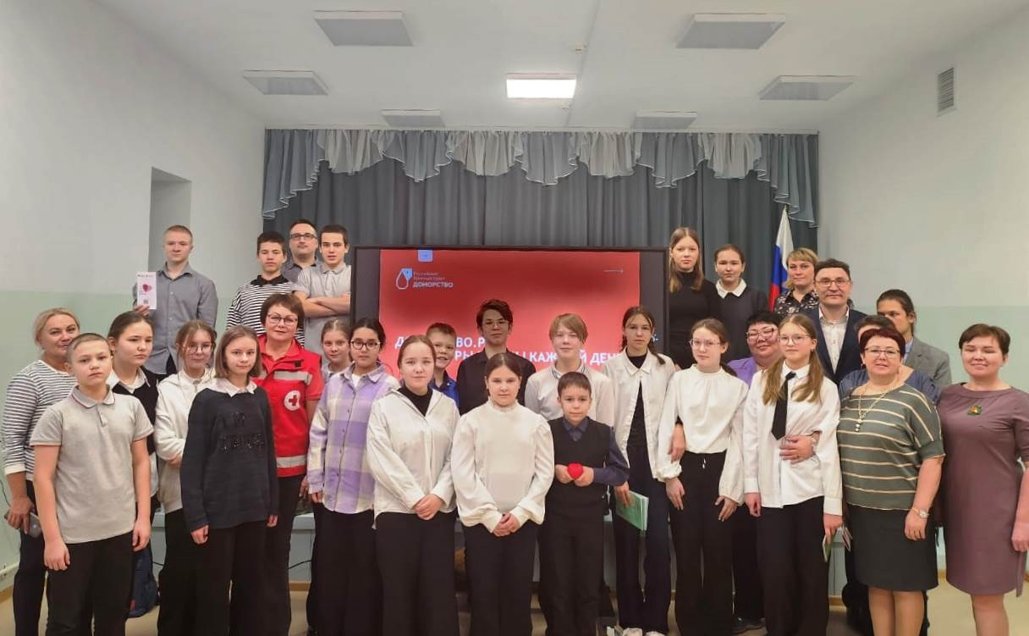
2022 год
13932
1200
Помощь от Ненецкого регионального отделения
в 2024 году получило
2131
благополучателей получили помощь
во человек ежегодно получают гуманитарную вещевую помощь
благополучателей
7 536
951
5 723
человек
2023 год
человек было охвачено экспресс-тестированием на ВИЧ-инфекцию
человек приняли участие
в мастер-классах
по обучению навыкам оказания первой помощи
Здесь и пострадавшие от ЧС, наводнений и пожаров, направления по социальному уходу, профилактике социально значимых заболеваний
и многое другое.
4265
благополучателей
19
750
2024 год
мероприятий проведено
по популяризации донорства крови и костного мозга
Участников мероприятий по популяризации донорства крови и костного мозга
7 536
благополучателей
139
117
человек прошли обучение на платформе Академии Красного Креста
человек прошли профессиональное обучение в школах помогающих профессий
2363
человек получили психосоциальную поддержку и психологическую помощь

Slide 6
СТРАТЕГИЧЕСКОЕ И ОРГАНИЗАЦИОННОЕ РАЗВИТИЕ
РКК стремится к тому, чтобы стать надежным партнером государству в гуманитарной сфере за счет способности реализовать любую социально значимую инициативу на всей территории страны.
На 01.01.2025 года Ненецкое отделение взаимодействует с государственными учреждениями и региональными органами государственной власти:
Администрация Ненецкого автономного округа – в 2022 году подписано трёхстороннее соглашение о взаимодействии между губернатором Ненецкого АО, председателем Российского Красного Креста и председателем Ненецкого регионального отделения Российского Красного Креста.
Общественная молодежная палата при Собрании депутатов Ненецкого АО
Уполномоченный по правам человека в Ненецком АО
Управление МЧС России по Архангельской области и Ненецкому автономному округу
ГБУ НАО «Комплексный центр социально обслуживания населения»
КУ НАО «Поисково-спасательная служба»
ГБУЗ НАО «Ненецкая окружная больница им. Р.Е.Батмановой»

Slide 7

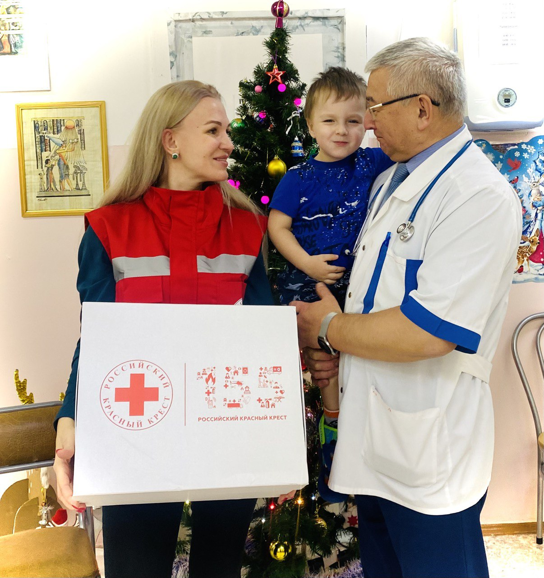
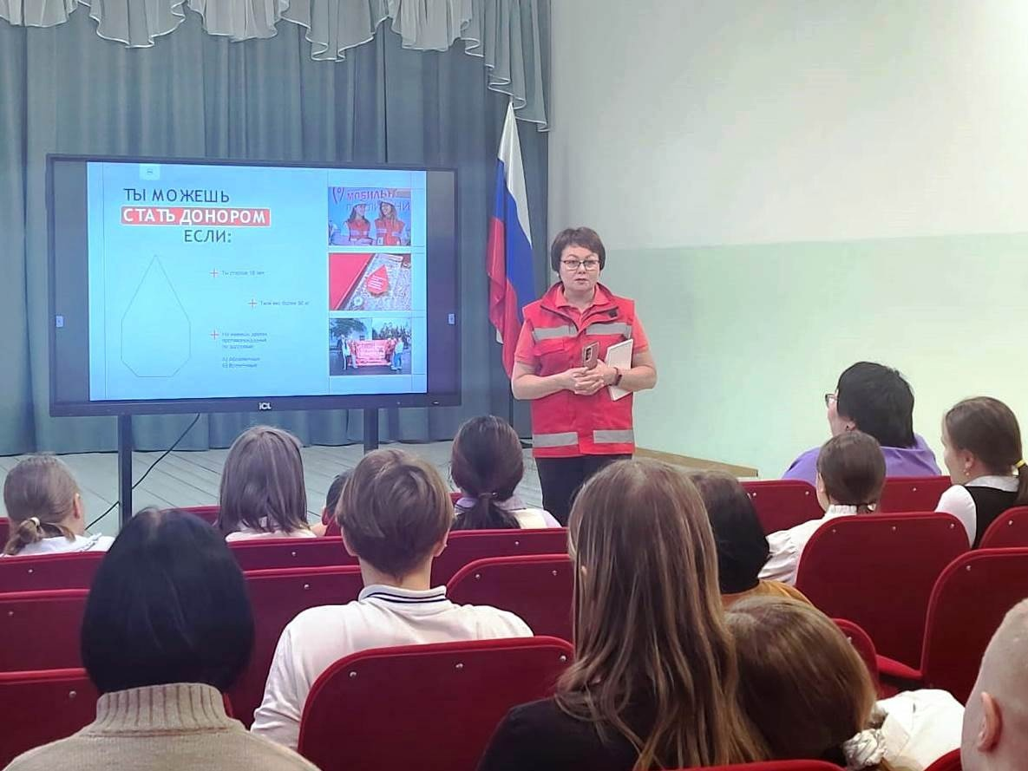
С 2022 года НРО РКК оказало помощь более 7500 нуждающимся, людям, которые по разным причинам оказались в трудной жизненной ситуации
Работа местных отделений РКК в Ненецком автономном округе
В Ненецком автононом округе образовано 2 местных отделения Ненецкого регионального отделения РКК в 2 из 18 муниципальных образованиях округа
Количественные показатели работы Ненецкого регионального отделения:
прямые материальные выплаты
12
психологическую помощь и психосоциальную поддержку получили
человек
2363
5108
человек
человек получили гуманитарную помощь в виде продуктовых, вещевых и санитарно-гигиенических наборов
помощь в оформлении документов получили
17
человек

